Slide 1

Chat security
Tesi di Laurea Triennale in Ingegneria Informatica
Candidati:
Davide Caputo
Giulio Tavella

Slide 2
Funzionalità di base: messaggistica istantanea
ChatSecurity è un’applicazione di messaggistica istantanea che consente l’invio di messaggi di testo e immagini. Oltre a ciò, l’applicazione implementa una funzione di geolocalizzazione per rintracciare i tuoi “amici”.
Alcuni dei punti fondamentali su cui l’app è basata sono:
Google Cloud Messaging → per le notifiche Real Time
Sicurezza garantita da uno schema crittografico a chiave pubblica end-to-end → privacy dell’utente
Verifica dell’identità del server → evitare attacchi da malintenzionati

Slide 3
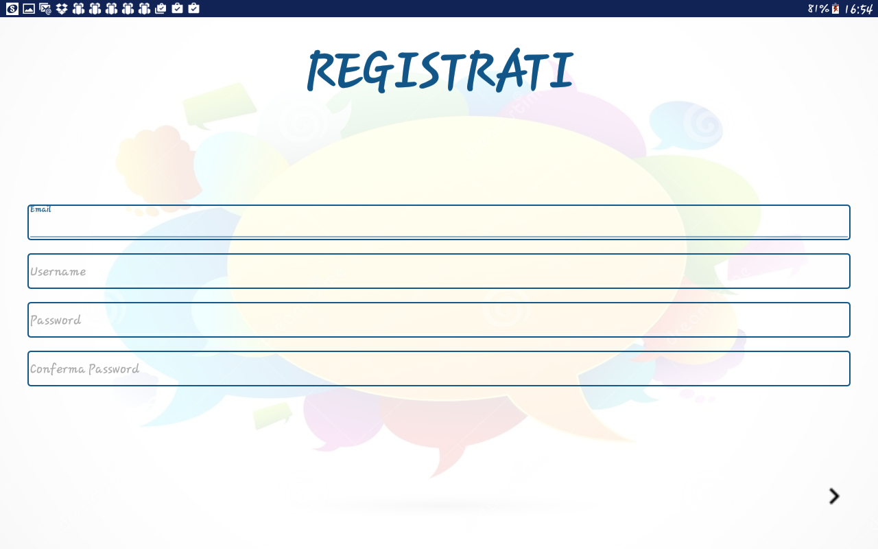
Come funziona ChatSecurity?
1) Registrazione di un nuovo utente
2) Login su diversi dispositivi
3) Ricerca dei tuoi amici
4) Localizzazione dei tuoi amici
5) Le tue chat a portata di click
6) E i tuoi amici a portata di click
7) Personalizzazione del profilo

Slide 4
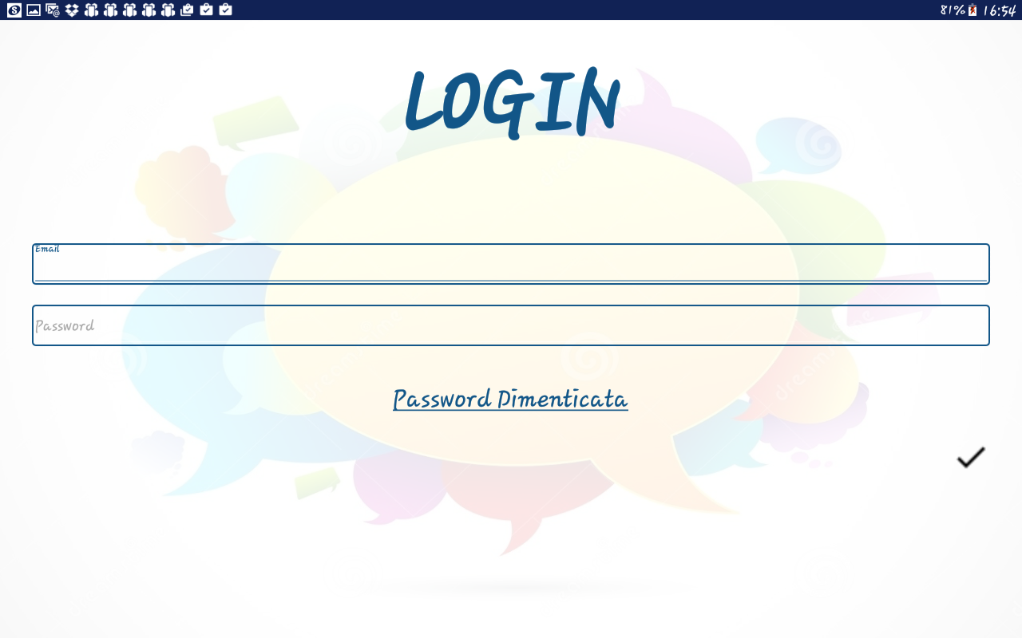
Come funziona ChatSecurity?
1) Registrazione di un nuovo utente
2) Login su diversi dispositivi
3) Ricerca dei tuoi amici
4) Localizzazione dei tuoi amici
5) Le tue chat a portata di click
6) E i tuoi amici a portata di click
7) Personalizzazione del profilo

Slide 5

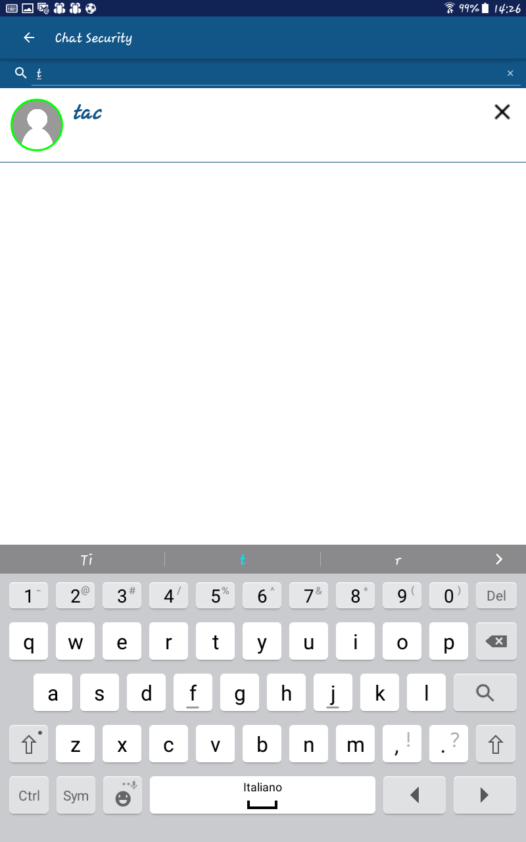
Come funziona ChatSecurity?
1) Registrazione di un nuovo utente
2) Login su diversi dispositivi
3) Ricerca dei tuoi amici
4) Localizzazione dei tuoi amici
5) Le tue chat a portata di click
6) E i tuoi amici a portata di click
7) Personalizzazione del profilo

Slide 6
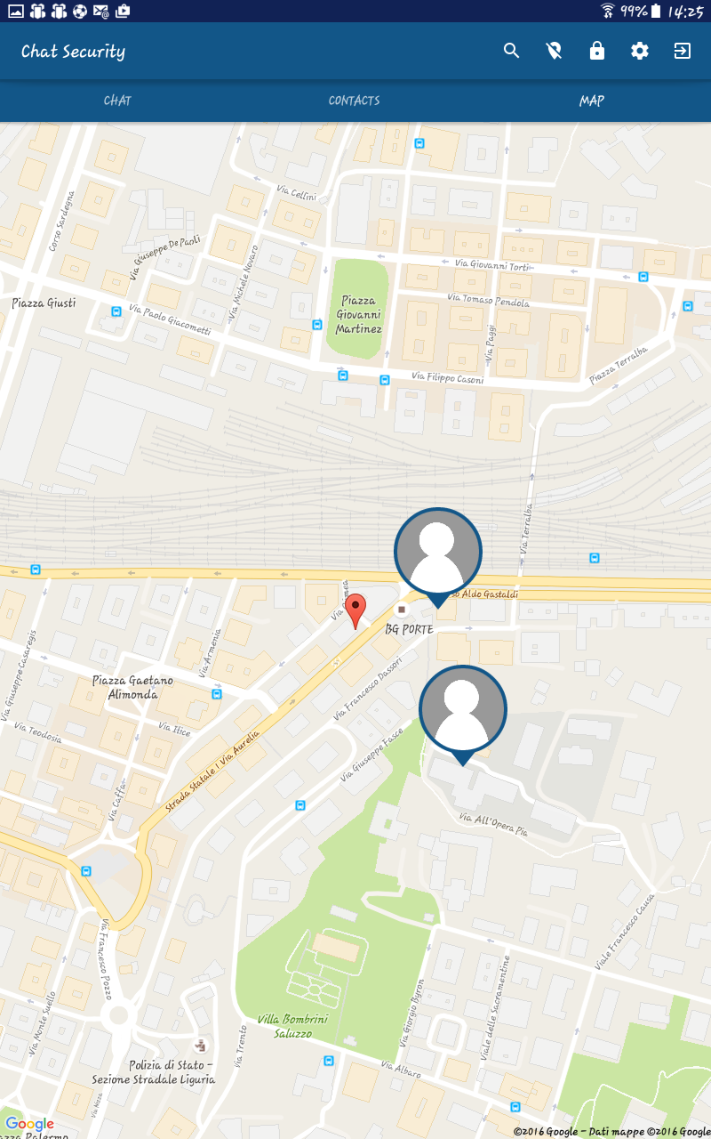
Come funziona ChatSecurity?
1) Registrazione di un nuovo utente
2) Login su diversi dispositivi
3) Ricerca dei tuoi amici
4) Localizzazione dei tuoi amici
5) Le tue chat a portata di click
6) E i tuoi amici a portata di click
7) Personalizzazione del profilo

Slide 7
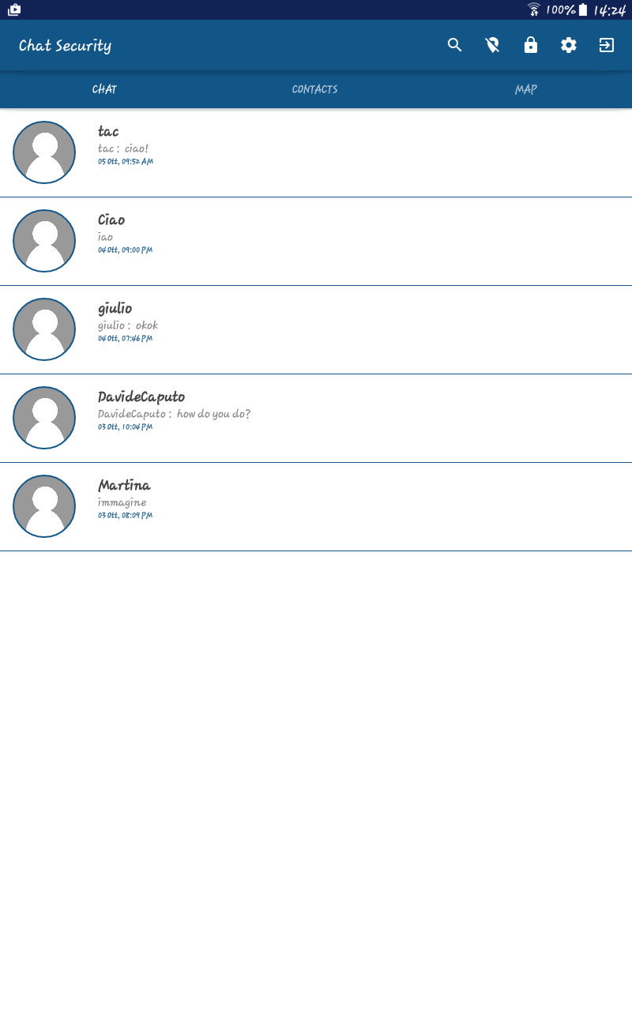
Come funziona ChatSecurity?
1) Registrazione di un nuovo utente
2) Login su diversi dispositivi
3) Ricerca dei tuoi amici
4) Localizzazione dei tuoi amici
5) Le tue chat a portata di click
6) E i tuoi amici a portata di click
7) Personalizzazione del profilo

Slide 8
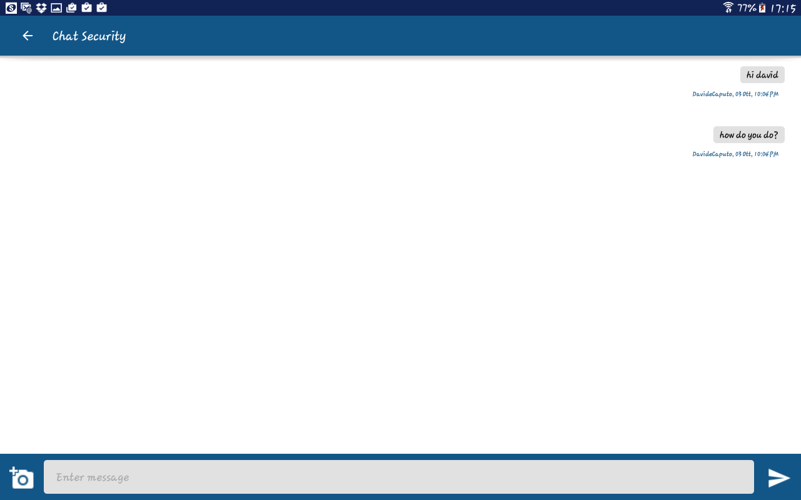
Come funziona ChatSecurity?
1) Registrazione di un nuovo utente
2) Login su diversi dispositivi
3) Ricerca dei tuoi amici
4) Localizzazione dei tuoi amici
5) Le tue chat a portata di click
6) E i tuoi amici a portata di click
7) Personalizzazione del profilo

Slide 9
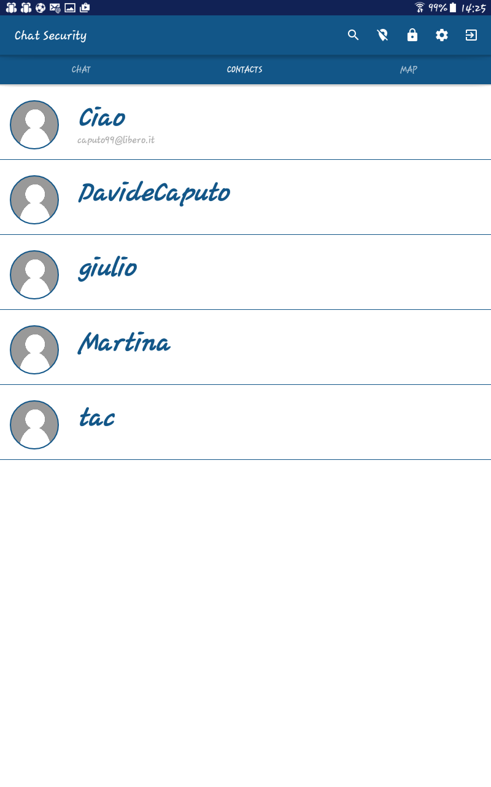
Come funziona ChatSecurity?
1) Registrazione di un nuovo utente
2) Login su diversi dispositivi
3) Ricerca dei tuoi amici
4) Localizzazione dei tuoi amici
5) Le tue chat a portata di click
6) E i tuoi amici a portata di click
7) Personalizzazione del profilo

Slide 10
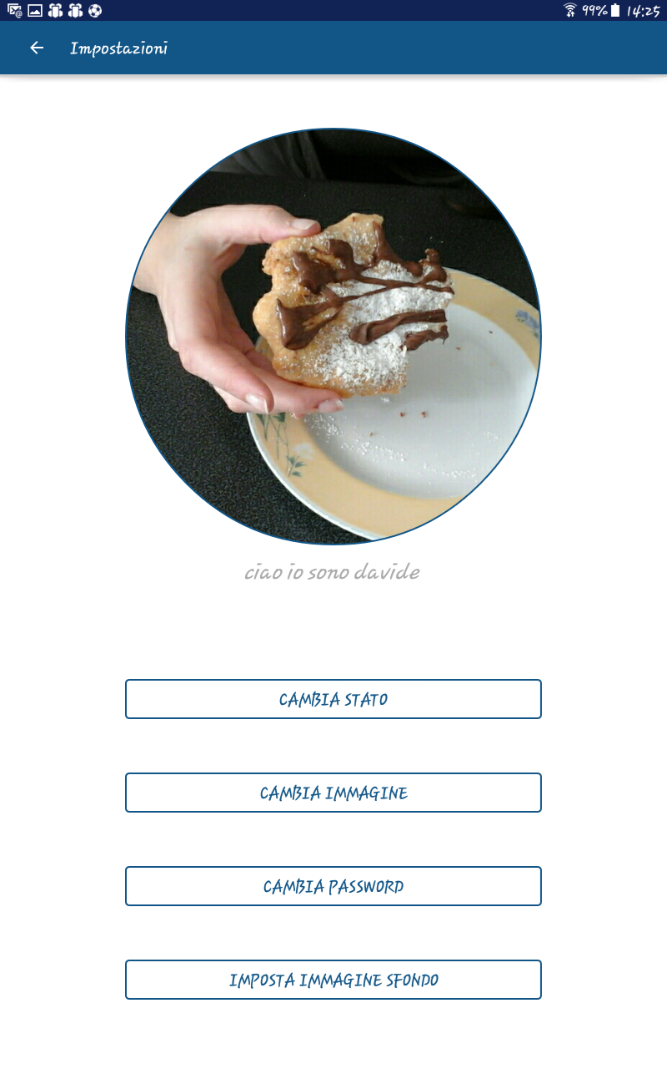
Come funziona ChatSecurity?
1) Registrazione di un nuovo utente
2) Login su diversi dispositivi
3) Ricerca dei tuoi amici
4) Localizzazione dei tuoi amici
5) Le tue chat a portata di click
6) E i tuoi amici a portata di click
7) Personalizzazione del profilo

Slide 11
Grazie per l’attenzione

